Slide 1

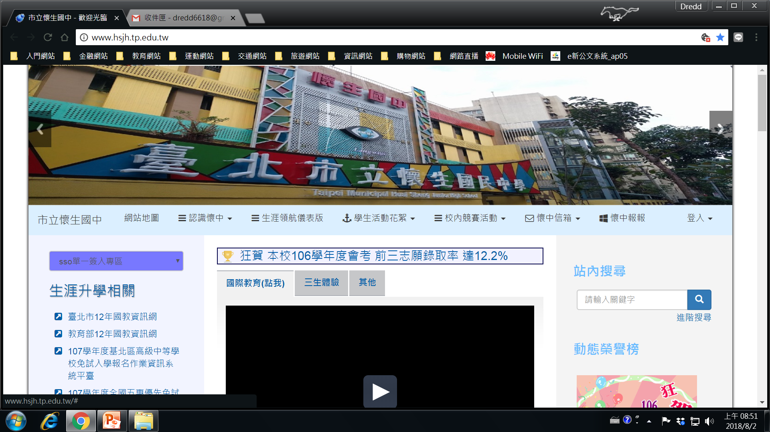
108學年度第一學期學校日報告
精緻、卓越、邁向國際的優質學府
懷抱希望 生懷絕技 優質懷生 國中首選
校長 陳政翊
108.9.26

Slide 2
行政團隊與導師團隊介紹
校務經營理念與實踐
108校務發展重要任務
結語
107發展成果
一
二
三
四
五

Slide 3

教務主任
徐蓓貞
教學組長
張馨文
註冊組長
葉絡慈
學務主任
葉孝玲
訓育組長
黃馨儀
生教組長
黃登賢
人事主任
涂睦蘭
總務主任
沈偵鳳
輔導主任
陳俋汝
會計主任
張淑倩
資訊組長
洪宗平
設備組長
紀曉穎
衛生組長
陳薇新
體育組長
王琦瑜
文書組長
鄭閔方
事務組長
凃家棋
出納組長
黃曼清
輔導組長
鄭景毅
資料組長
彭冠寧
特教組長
鄧吟芳

Slide 4

七年級導師
7年1班
許淑屏導師
7年2班
許秀華導師
八年級導師
8年1班
柯采君導師
8年2班
黃俊傑導師
九年級導師
7年3班
柯乃瑄導師
7年4班
李東隆導師
8年3班
蔡秀穎導師
8年4班
李惠雯導師
9年1班
許甄育導師
9年2班
葉季昀導師
9年3班
華槿蓉導師
9年4班
陳達民導師
9年5班
姜怜如導師
導師團隊
教師會理事長
李東隆老師

Slide 5
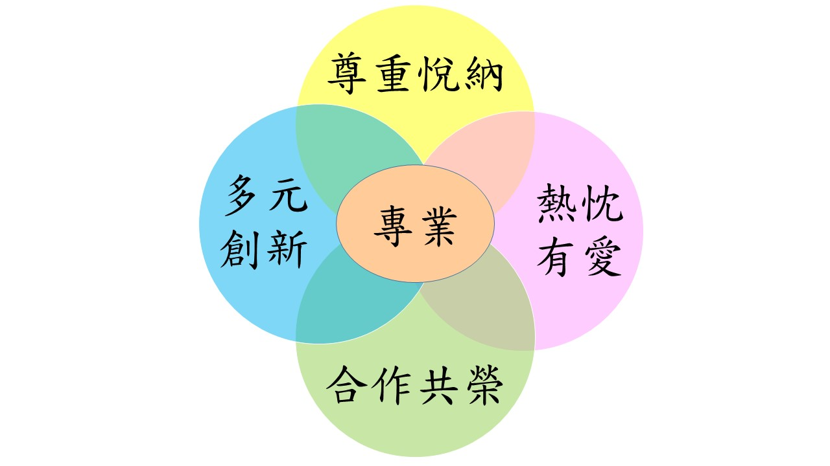
校務經營理念與實踐
學生學習
教師教學
資源統整
校園營造
課程發展
行政管理
創新實驗

Slide 6

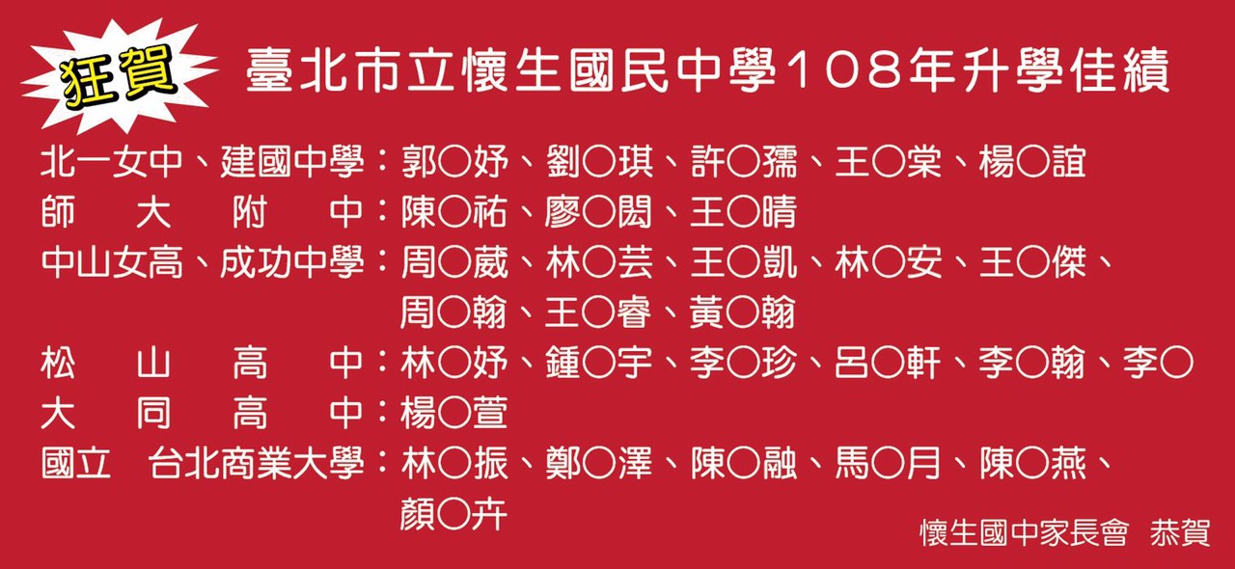

Slide 7
七.八年級暑輔主題班
閱讀寫作.英語會話.科學實作.數學思考.機器人.運動生活
國九暑期輔導班與留校自習
暑期AI無人機研習營
暑期教師備課研習
雙語教育.國際教育.輔導知能.特殊教育.防災教育.教師權益
暑期工程與環境整新
女籃隊宿舍.體育館1-2F廁所.懷生樓4-5F廁所.
七年級教室搬遷.汰換LED燈具.汰換課桌椅.汰換飲水機

Slide 8

108學年度重要任務
教務
雙語教育
新課綱
彈性學習
學務
50周年校慶
學生活動
總務
輔導
優質化
工程
幼兒園
增班
招生活動
校友連結
校園環境
維護與教育
國際教育
升學成績

Slide 9
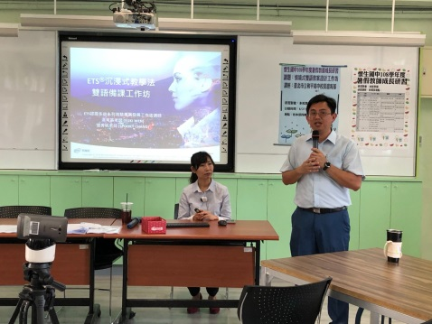
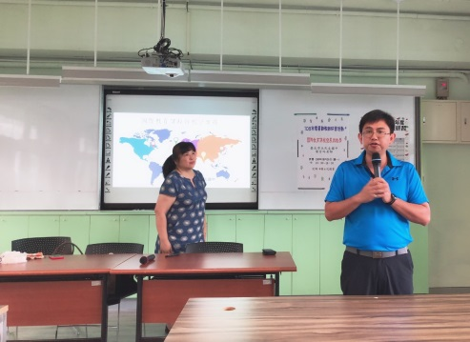
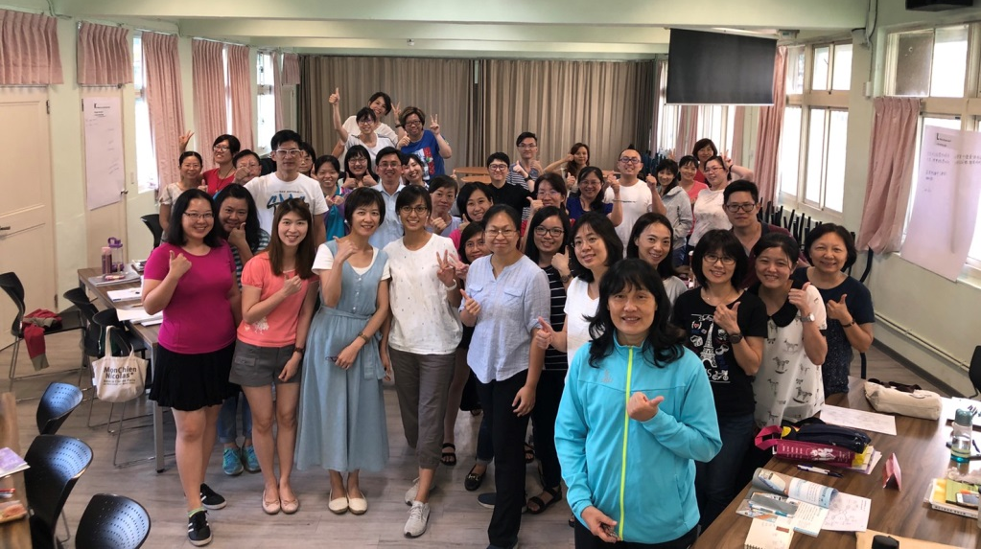
國際教育
雙語教育

Slide 10

拔尖.扶弱.固本
高效率學習計畫
提升學習競爭力
補救教學
差異化教學
活化教學
不同程度的孩子，全面適性的輔助措施

Slide 11
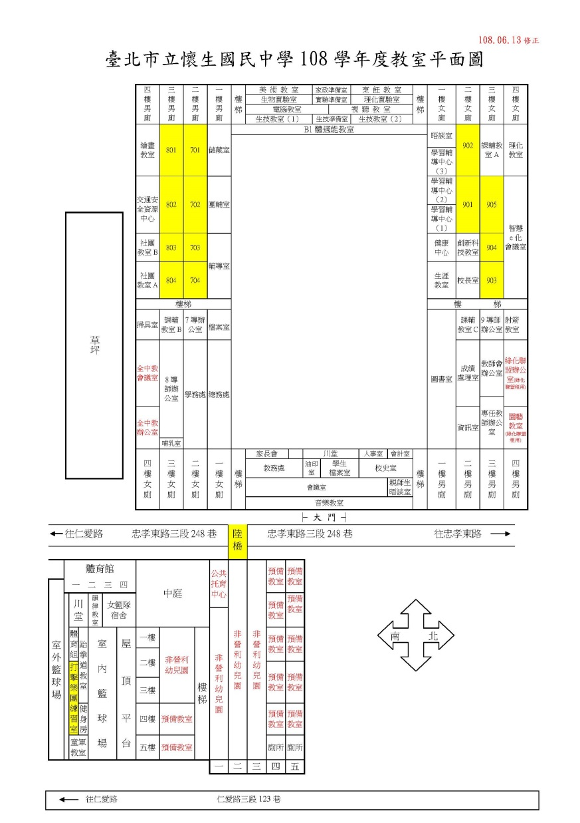
外部單位:綠化聯盟、全中教、
實驗大學、濯亞國際學院

Slide 12

結語
溝通協調
有話好說
互助合作
團結共榮
懷中優先
放下本位
學生學習為中心

